Slide 1


Sumy State University,
Faculty of Technical Systems and Energy Efficient Technologies (TeSET)
Department of Manufacturing Engineering, Machines and Tools
Prof., Diadiura Kostiantyn
ERASMUS-JMO-2021-HEI-TCH-RSCH 101047527
«EU consumer policy in conditions of the green and digital transition»
Споживча політика ЄС в умовах зеленого та цифрового переходу
Захист прав споживачів у Європі для людей з обмеженими можливостями

Slide 2
Зміст
1. Актуальність
2. Споживачі з обмеженими можливостями в Європі: правові питання та концепції
3. Конвенція ООН про права людей з інвалідністю та ЄС та захист прав споживачів
4. Наслідки Конвенції ООН про права людей з інвалідністю та Хартії основних прав ЄС для законодавства ЄС про захист прав споживачів

Slide 3
5. Розумне пристосування та особи з обмеженими можливостями
6. Розумне пристосування та особи з обмеженими можливостями
7. Директива про недобросовісну комерційну практику
8. Директива про споживчий кредит
9. Директива про права споживачів
10. Решта можливостей для дій держав-членів і ризик розбіжностей на національному рівні
11. Директиви щодо захисту прав споживачів після КПІ та обов’язок надавати доступну інформацію до укладання договору
12. Conclusion

Slide 4
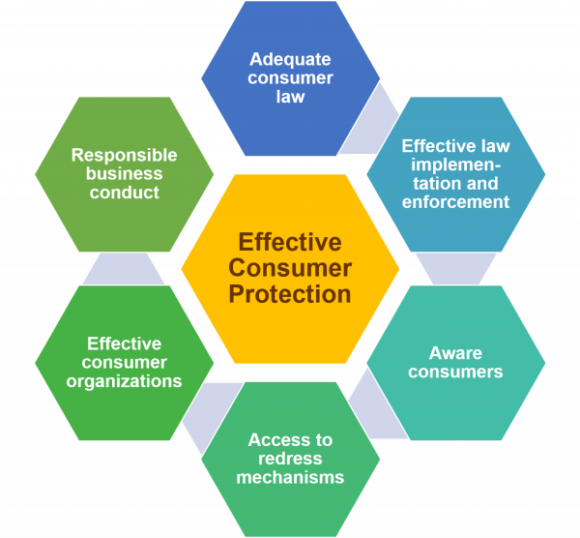

Reference source
https://aseanconsumer.org/cterms-consumer-protection

Slide 5
Актуальність
Безбар’єрність – філософія суспільства без обмежень.
Середовище, у якому комфортно всім. Бар’єри, які існують сьогодні в суспільстві – фізичні, громадянські, освітні економічні та інші – не дозволяють мільйонам українцям, зокрема маломобільним людям, молоді, жінкам, людям літнього віку, реалізувати себе.

Slide 6

Reference source
https://www.coe.int/en/web/disability

Slide 7
Актуальність
Забезпечення безбар’єрного доступу для осіб з інвалідністю
НАЦІОНАЛЬНА СТРАТЕГІЯ ЗІ СТВОРЕННЯ БЕЗБАР’ЄРНОГО ПРОСТОРУ В УКРАЇНІ
Розпорядження Кабінету Міністрів України від 14 квітня 2021 р. № 366-р «Про схвалення Національної стратегії із створення безбар’єрного простору в Україні на період до 2030 року

Slide 8

Reference source
https://www.accessconsultancy.ie/Irish-Government-ratifies-UN-Convention-on-Rights-of-People-withDisabilities
https://www.coe.int/en/web/disability

Slide 9
Consumer Protection in Europe for people with disabilities
Об’єкт дослідження:
політика ЄС спрямована на захист споживачів на внутрішньому ринку: «захист споживачів від серйозних ризиків і загроз, з якими вони не в змозі впоратися як окремі особи; надання їм можливості робити вибір на основі точної, чіткої та послідовної інформації; підвищення їхнього добробуту та ефективний захист їхньої безпеки, а також їхніх економічних інтересів»

Slide 10
У контексті зеленого та цифрового переходу країни ЄС посилюють свою політику щодо захисту прав споживачів, їхніх економічних інтересів та безпеки. Економічна криза, викликана пандемією COVID-19, стала поштовхом для подальшого розвитку сучасних інструментів і підходів до споживчої політики в країнах Європи.

Slide 11

The European Green Deal
The overarching aim of the European Green Deal is to reach net-zero greenhouse gas emissions within the EU and deliver a pollution-free environment by 2050.
From 2021 to 2027, 35 percent of the EU’s research funding will be dedicated to developing climate-friendly technologies.

Slide 12
Як зазначено в Стратегічному документі Комісії щодо Пакету відродження, європейські ініціативи мають посилити конкурентоспроможність, стійкість і позицію ЄС у світі шляхом продовження інвестицій у розвиток справедливої, екологічної та цифрової Європи.

Slide 13
Загальною метою політики є «захист споживачів від серйозних ризиків і загроз, з якими вони не в змозі впоратися як окремі особи; надання їм можливості робити вибір на основі точної, чіткої та послідовної інформації; підвищення їхнього добробуту та ефективний захист їхньої безпеки, а також їхніх економічних інтересів»

Slide 14
«Середній споживач», який вважається досить добре поінформованим, спостережливим і обачним (Директива 2005/29), є важливим орієнтиром у визначенні обов’язку постачальникам продуктів та послуг надавати споживачам переддоговірну інформацію.

Slide 15
Згідно з цим неокласичним економічним, трейдер повинен враховувати «середнього споживача», коли вирішує, яку переддоговірну інформацію надавати та в якому форматі її надавати.

Slide 16
Низка директив ЄС із захисту прав споживачів також визнає, що деякі споживачі є «особливо вразливими», а споживачі з обмеженими можливостями (зокрема, споживачі з «психічними або фізичними вадами» (Директива 2005/29, стаття 5(3)) іноді явно визнаються такими.

Slide 17
Актуальність
Ці директиви чітко не вказують, яких кроків мають вжити трейдери, щоб забезпечити споживачам з обмеженими можливостями доступ до переддоговірної інформації, яку вони можуть зрозуміти та на основі якої вони може дати інформовану згоду.

Slide 18
Обмежене надання споживчої інформації в альтернативних форматах призводить людей із вадами зору, слуху чи когнітивними функціями до помилкових рішень щодо покупки, фінансових втрат, водночас обмежуючи їхній споживчий досвід», і що «люди з вадами рідко бувають повністю поінформованими»

Slide 19
Consumer Protection in Europe for people with disabilities
Предмет дослідження:
надання доступної переддоговірної інформації споживачам з обмеженими можливостями.

Slide 20
Споживачі з обмеженими можливостями в Європі: правові питання та концепції
Майже чверть жителів ЄС вважають себе інвалідами.
Зокрема, у 27 країнах ЄС у 2018 році близько 24,5% осіб віком від 16 років заявили, що мають інвалідність (з обмеженнями), при цьому 7,0% населення заявили про серйозну інвалідність (будучи серйозно обмеженою) і близько 17,5% заявили про помірна інвалідність (бути помірно обмеженою) (Grammenos, 2020).
Незважаючи на те, що кількість осіб, які ідентифікуються як інваліди, є значною, ця група не є однорідною та складається з людей з багатьма різними видами вад, включаючи фізичні, психічні, інтелектуальні та сенсорні вади.

Slide 21
Споживачі з обмеженими можливостями в Європі: правові питання та концепції
Інвалідність може впливати кількома способами на контекст споживчих операцій.
Найбільш радикальним є те, що особам з обмеженими можливостями можна відмовити у наданні статусу юридичної особи через визнання їх недієздатними, і це може призвести до того, що особа юридично не зможе укласти дійсний договір.
Однак існують також інші більш згубні способи, якими особи з інваліди можуть бути обмежені у своїй ролі споживачів, у тому числі через відсутність доступу до переддоговірної інформації, яку вони можуть зрозуміти.

Slide 22
Споживачі з обмеженими можливостями в Європі: правові питання та концепції
Майже чверть жителів ЄС вважають себе інвалідами.
Зокрема, у 27 країнах ЄС у 2018 році близько 24,5% осіб віком від 16 років заявили, що мають інвалідність (з обмеженнями), при цьому 7,0% населення заявили про серйозну інвалідність (будучи серйозно обмеженою) і близько 17,5% заявили про помірна інвалідність (бути помірно обмеженою) (Grammenos, 2020).
Незважаючи на те, що кількість осіб, які ідентифікуються як інваліди, є значною, ця група не є однорідною та складається з людей з багатьма різними видами вад, включаючи фізичні, психічні, інтелектуальні та сенсорні вади.

Slide 23
Споживачі з обмеженими можливостями в Європі: правові питання та концепції
Для того, щоб інформація була доступною для повного кола споживачів без інвалідності та з обмеженими можливостями, вона повинна бути представлена в різноманітних формах.

Slide 24
Споживачі з обмеженими можливостями в Європі: правові питання та концепції
Окрім надання інформації в альтернативному форматі, може знадобитися надати деяким споживачам з обмеженими можливостями додаткову інформацію, окрім тієї, що надається більшості споживачів, включаючи інформацію про певний ризик або користь, яку продукт або послуга можуть становити для людини з їх порушення або стан здоров'я.

Slide 25
Споживачі з обмеженими можливостями в Європі: правові питання та концепції
Директива ЄС від 2019 року, Європейський акт про доступність (EEA) (Директива (EU) 2019/882), визначає, як інформація може бути доступною для споживачів з обмеженими можливостями в контексті певних продуктів або послуг. Він передбачає, що інструкції щодо використання продукту (Директива (ЄС) 2019/882, Додаток I, Розділ I та Додаток II) мають бути доступні через більше ніж один сенсорний канал (наприклад, через електронні файли, які можна прочитати комп’ютером).

Slide 26
Конвенція ООН про права людей з обмеженими можливостями та ЄС і захист прав споживачів
CRPD є першим основним договором про права людини, який конкретно стосується прав людей з обмеженими можливостями, і є першим договором про права людини, учасником якого став ЄС. Як наслідок, ЄС пов’язаний Конвенцією в межах своєї компетенції, і після укладення ЄС Конвенції в грудні 2010 року посилання на CRPD були включені в численні частини вторинного законодавства (наприклад, Директива (ЄС) 2019/882 (Європейський акт про доступність (EAA) і Директива (ЄС) (2016/2102) (щодо доступності веб-сайтів і мобільних додатків органів державного сектору)

Slide 27
Наслідки Конвенції ООН про права людей з обмеженими можливостями та Хартії основних прав ЄС для закону ЄС про захист прав споживачів
Це викладено в Декларації щодо компетенції ЄС щодо питань, які регулюються Конвенцією Організації Об’єднаних Націй та прав людей з обмеженими можливостями (Рішення Ради 2010/48/ЄС, Додаток II).

Slide 28
Розумне пристосування – це коригування, зроблене в системі, щоб пристосувати або зробити справедливим ту саму систему для особи на основі доведеної потреби. Ця потреба може бути різною.

Slide 29
Розумне пристосування – це коригування або зміна політики, практики чи дій для задоволення потреб людини з обмеженими можливостями, щоб забезпечити їм рівний доступ до відповідної вигоди, як і людям без обмежених можливостей.

Slide 30
Наслідки Конвенції ООН про права людей з обмеженими можливостями та Хартії основних прав ЄС для закону ЄС про захист прав споживачів
«Розумне пристосування» означає необхідні та відповідні зміни та коригування, які не створюють непропорційного чи надмірного тягаря, якщо це необхідно в конкретному випадку, щоб забезпечити особам з обмеженими можливостями користування або здійснення нарівні з іншими всіма правами людини та основними свободами.

Slide 31
Право людини з інвалідністю на розумне пристосування в контексті зайнятості міститься в законодавстві ЄС у Директиві про рівність у сфері зайнятості.
Стаття 5 цієї Директиви передбачає: Щоб гарантувати дотримання принципу рівного ставлення до осіб з інвалідністю, має бути забезпечено розумне пристосування.

Slide 32
Це означає, що роботодавці повинні вживати відповідних заходів, якщо це необхідно в конкретному випадку, щоб дати людині з інвалідністю можливість отримати доступ до роботи, брати участь у ній або просуватися по ній або пройти навчання, якщо тільки такі заходи не будуть накладати непропорційний тягар на роботодавець.

Slide 33
Закон ЄС про захист споживачів, доступ до передконтрактної інформації та споживачі з обмеженими можливостями
Законодавство ЄС про захист прав споживачів стосується, зокрема, інформації, яку споживачі повинні отримати до укладення договору. Надання інформації розглядається як засіб, що дозволяє споживачам зробити усвідомлений вибір, і, отже, як ключовий аспект захисту споживачів.

Slide 34
Закон ЄС про захист споживачів, доступ до передконтрактної інформації та споживачі з обмеженими можливостями
Директива про недобросовісну комерційну практику, Директива про споживчі кредити та Директива про права споживачів.

Slide 35
Директива ЄС від 2019 року, Європейський акт про доступність (EEA) (Директива (EU) 2019/882), визначає, як інформація може бути доступною для споживачів з обмеженими можливостями в контексті певних продуктів або послуг.
Вона передбачає, що інструкції щодо використання продукту (Директива (ЄС) 2019/882, Додаток I, Розділ I та Додаток II) мають бути доступні через більше ніж один сенсорний канал (наприклад, через електронні файли, які можна прочитати комп’ютером).

Slide 36
за допомогою програм зчитування екрана);
бути представлені в зрозумілій формі (наприклад, використовуючи однакові слова в послідовній формі або в чіткій і логічній структурі, щоб люди з інтелектуальними вадами могли краще їх зрозуміти);
бути представленими користувачам у спосіб, який вони можуть сприйняти (наприклад, надання субтитрів у відеоінструкціях);
бути представлені шрифтом відповідного розміру та відповідної форми;
бути доступним у текстових форматах, які можна використовувати для створення альтернативних допоміжних форматів (наприклад, друк шрифтом Брайля);

Slide 37
супроводжуватися альтернативним представленням будь-якого нетекстового вмісту (наприклад, супроводжувати діаграму текстовим описом, що визначає основні елементи або описує ключові дії);
включити опис інтерфейсу користувача продукту;
включати опис функціональності продукту, яка забезпечується функціями, спрямованими на задоволення потреб людей з обмеженими можливостями;
включати опис програмного та апаратного інтерфейсу продукту з допоміжними пристроями.

Slide 38
З точки зору відповідальності за надання інформації, на основі якої споживач може прийняти обґрунтоване рішення, Гріффітс стверджує, що «якщо процес інформованої згоди має бути справді спільним, необхідно враховувати інтереси обох сторін [торговця та споживача].
Оскільки постачальник послуг має більший рівень контролю, відповідальність за захист лежить на ньому».

Slide 39

Reference source
https://www.internationaldisabilityalliance.org/CRPD-advocacy

Slide 40
Конвенція ООН про права людей з обмеженими можливостями та ЄС і захист прав споживачів
CRPD є першим основним договором про права людини, який конкретно стосується прав людей з обмеженими можливостями, і є першим договором про права людини, учасником якого став ЄС. Як наслідок, ЄС зв’язаний Конвенцією в межах своєї компетенції, і після укладення ЄС Конвенції в грудні 2010 року посилання на CRPD були включені в численні частини вторинного законодавства (наприклад, Директива (ЄС) 2019/882 (Європейський акт про доступність (EAA) і Директива (ЄС) (2016/2102) (щодо доступності веб-сайтів і мобільних додатків органів державного сектору)), хоча поки що не в законодавстві про захист прав споживачів, що підпадає під дію під егідою Генерального директорату Комісії з питань юстиції та захисту прав споживачів.

Slide 41
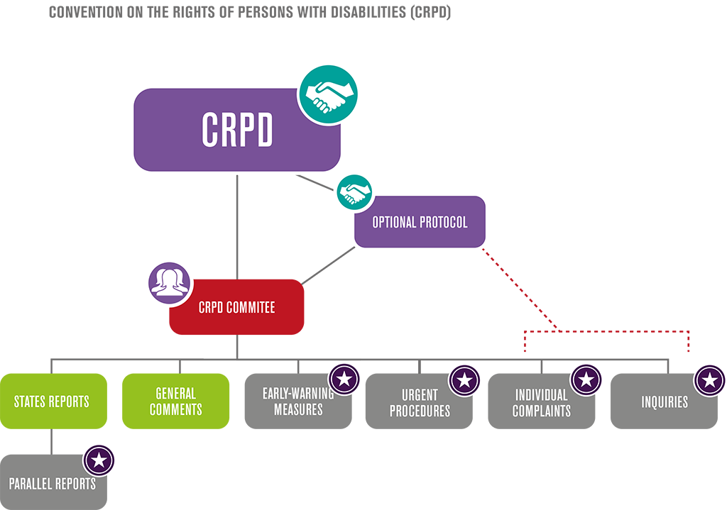
https://blogs.lse.ac.uk/vaw/int/treaty-bodies/convention-on-the-rights-of-persons-with-disabilities/
Reference source

Slide 42
Конвенція прямо визнає, що «інвалідність виникає в результаті взаємодії між людьми з обмеженими можливостями та відносних та середовищних бар'єрів, які перешкоджають їхній повній та ефективній участі в житті суспільства нарівні з іншими» (преамбула, пункт (e) та стаття 1).
Таким чином, Конвенція визнає, що інвалідність виникає через нездатність соціального середовища задовольняти потреби та сподівання людей з обмеженими можливостями. Це включає відключаючу роль, яку відіграє недоступна інформація.

Slide 43
Сфера застосування Конвенції є надзвичайно широкою.
Хоча Конвенція ґрунтується на принципах недискримінації та рівності, які охоплюють право на розумне пристосування, вони пов'язані з широкою групою прав.Ці права є як цивільними, так і політичними, такими як право на свободу (стаття 14), а також суттєвішими, такими як право на освіту (стаття 24).

Slide 44
Додатковим інструментом у сфері прав людини (або фундаментальних прав), який може вплинути на тлумачення закону ЄС про захист споживачів, є Хартія основних прав ЄС.
Стаття 21 Хартії забороняє дискримінацію за низкою ознак, включаючи інвалідність, а стаття 38 визначає, що політика ЄС повинна забезпечувати високий рівень захисту споживачів.

Slide 45
У світлі цього можна стверджувати, що як директиви ЄС із захисту споживачів, так і національні заходи, прийняті для їх транспонування, слід тлумачити у світлі Хартії, а також у світлі Конвенції ООН про права людей з інвалідністю.
Дійсно, два інструменти можуть підкріплювати один одного, особливо беручи до уваги широку заборону дискримінації за інвалідністю в Хартії та більш детальне розуміння Конвенції ООН про права людей з інвалідністю щодо дискримінації як неспроможності прийняти розумне пристосування.

Slide 46

Reasonable Accommodation and Persons with Disabilities
Reference source
https://www.worklawyers.com/reasonable-accommodations-california/

Slide 47
Розумне пристосування – це коригування або зміна політики, практики чи дій для задоволення потреб людини з обмеженими можливостями, щоб забезпечити їй рівний доступ до відповідної вигоди, як і людям без інвалідності.
Прикладом може бути надання інформації шрифтом Брайля для задоволення потреб незрячої людини, яка читає текст у цьому форматі, або надання інформації у зручному для читання форматі для людини з вадами розумового розвитку.
Таким чином, надання інформації в альтернативному форматі споживачам з обмеженими можливостями є прикладом такого пристосування. У деяких випадках це також стосується надання інформації іншого змісту.

Slide 48
Зобов’язання прийняти розумне пристосування на підставі інвалідності ґрунтується на визнанні того, що іноді взаємодія між порушенням здоров’я особи та фізичним або соціальним оточенням може призвести до неможливості виконувати певну діяльність звичайним способом.
Характеристика порушення є важливою, оскільки вона може призвести до того, що особа зіткнеться з бар’єром, який заважає їй або їй скористатися можливістю, відкритою для інших, які не поділяють цю характеристику.

Slide 49
Індивідуальне та адаптоване розумне пристосування.
Індивідуалізований елемент розміщення є важливим, і необхідна оцінка потреб конкретної особи та способів задоволення цих потреб.
Обов’язок надати житло інваліду не є абсолютним і може бути знятий, якщо надання житла призведе до непропорційного тягаря для особи, яка несе цей обов’язок.

Slide 50
Обов'язок забезпечити розумне пристосування встановлено в Конвенції про права осіб з інвалідністю.
Стаття 5(3) Конвенції про права осіб з інвалідністю пов’язує норми рівності та недискримінації з обов’язком пристосування та передбачає, що:
«Для сприяння рівності та усунення дискримінації держави-учасниці вживають усіх належних заходів для забезпечення забезпечення розумного пристосування»

Slide 51
«Розумне пристосування» означає необхідні та відповідні зміни та коригування, які не створюють непропорційного чи надмірного тягаря, якщо це необхідно в конкретному випадку, щоб забезпечити особам з обмеженими можливостями користування або здійснення нарівні з іншими всіма правами людини та основними свободами.

Slide 52
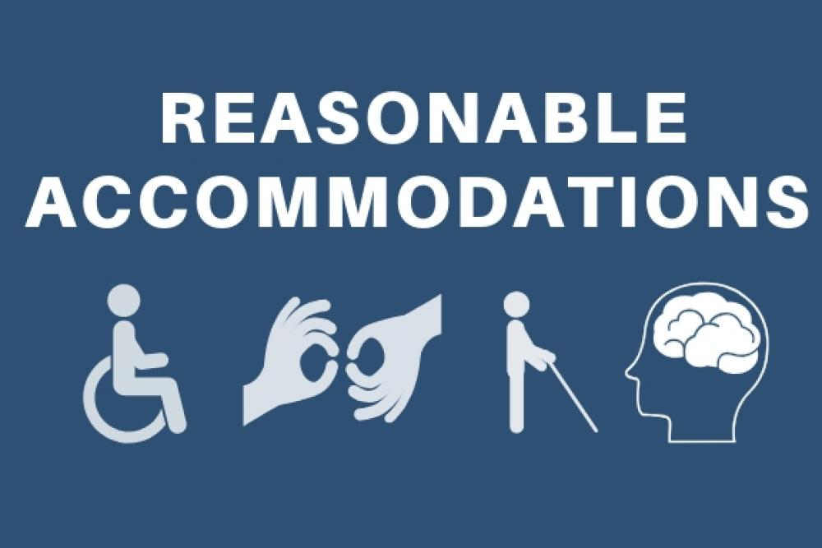
Reference source
https://www.commerce.gov/cr/programs-and-services/reasonable-accommodations-program

Slide 53
Конвенції про права осіб з інвалідністю ООН чітко визначає необґрунтовану відмову в розумному пристосуванні як форму дискримінації та поширює цей обов’язок на всі права людини та основні свободи.
Цей обов’язок відрізняється від положень, що стосуються доступності, зокрема статті 9 Конвенції про права осіб з інвалідністю

Slide 54
Обов’язок розумного пристосування покладається на конкретну особу з обмеженими можливостями, яка стикається з перешкодою, і зазвичай спрацьовує лише тоді, коли особа перешкоджає такому бар’єру, тоді як зобов’язання забезпечити доступність передбачає розробку систем, призначених для використання якомога більше людей.
Однак такі системи можуть не задовольняти потреби кожного, і тоді може знадобитися розумне пристосування для задоволення потреб конкретної особи з обмеженими можливостями.
Згідно з Конвенцією, держави-учасниці зобов’язані як самі надавати такі умови, так і накладати такі зобов’язання на приватні сторони, коли це необхідно для захисту здійснення та здійснення прав людини та основних свобод.

Slide 55
Право людини з інвалідністю на розумне пристосування в контексті зайнятості міститься в законодавстві ЄС у Директиві про рівність у сфері зайнятості.
Стаття 5 Директиви передбачає:
Щоб гарантувати дотримання принципу рівного ставлення до осіб з інвалідністю, має бути забезпечено розумне пристосування. Це означає, що роботодавці повинні вживати відповідних заходів, якщо це необхідно в конкретному випадку, щоб дати людині з інвалідністю можливість отримати доступ до роботи, брати участь у ній або просуватися по ній або пройти навчання, якщо тільки такі заходи не будуть накладати непропорційний тягар на роботодавець.

Slide 56


Закон ЄС про захист споживачів, доступ до передконтрактної інформації та споживачі з обмеженими можливостями
Reference source
https://www.europarl.europa.eu/news/en/headlines/society/20210506STO03603/how-the-eu-aims-to-boost-consumer-protection

Slide 57
Законодавство ЄС про захист прав споживачів стосується, зокрема, інформації, яку споживачі повинні отримати до укладення договору.
Надання інформації розглядається як засіб, що дозволяє споживачам зробити усвідомлений вибір, і, отже, як ключовий аспект захисту споживачів.

Slide 58
Директива про недобросовісну комерційну практику
Відповідно до Директиви про недобросовісну комерційну практику трейдерам заборонено використовувати нечесні, оманливі або агресивні методи. Це негативний обов'язок.
Згідно зі статтею 5(2) Директиви комерційна практика вважається несправедливою, якщо вона не відповідає вимозі професійної обачності та суттєво спотворює економічну поведінку пересічного споживача, який вважається досить добре поінформованим, розумно спостережливий і обачний (Директива 2005/29, Декларація 18; C-210/96 Gut Springenheide, пункт 31; C-122/10 Konsumentombudsmannen2005/29 проти Ving Sverige AB, пункт 22).

Slide 59
Говорячи про ширшу концепцію надання переддоговірної інформації споживачам відповідно до законодавства ЄС, Унберат і Джонсон стверджують, що «концептуалізація еталонного [«середнього»] споживача має чіткі наслідки для національної регуляторної автономії, у тому сенсі, що вона позбавляє кожного Держави-члена щодо спроможності прийняти національні правові норми, спрямовані на захист ширшого кола споживачів, ніж просто споживачів з розумною обережністю» (Unberath and Johnston 2007, pp 1250–1251).
Це вірно в контексті Директиви про недобросовісну комерційну практику, оскільки вона передбачає «повну гармонізацію» (пункт 15) і «наближає» закони держав-членів у цій сфері (стаття 1).

Slide 60
Директива про споживчий кредит
Другим важливим інструментом, який варто розглянути в цьому контексті, є Директива про споживчі кредити, яка гарантує, що всі споживачі отримають певну специфіковану інформацію щодо кредитних угод, а також сприяє і просуває внутрішній ринок споживчих кредитів.
З обох цих причин Директива передбачає «повну гармонізацію» (Директива 2008/48, Декларація 9). У преамбулі Директиви неодноразово згадується про важливість надання споживачам адекватної інформації, щоб вони могли «приймати свої рішення, знаючи факти» (Рекламна частина 19).

Slide 61
Основна частина Директиви вимагає, щоб певна специфікована інформація щодо споживчого кредиту надавалася в різноманітних документах, угодах і формах зв’язку, включно з рекламою (стаття 4), переддоговірною інформацією (стаття 5), овердрафтом. об'єкти та окремі зазначені кредитні договори (стаття 6), а також кредитні договори (стаття 10).
У деяких випадках Директива зазначає, що необхідна інформація має бути визначена «ясним, лаконічним і помітним способом» (стаття 4(2)), або надаватися на папері чи іншому тривалому носії та надаватись у «чіткій та чіткій формі». стислим чином» (стаття 5(1)).
Надана переддоговірна інформація повинна дозволити споживачеві прийняти обґрунтоване рішення щодо укладення кредитної угоди (стаття 5(1)).
Стаття 5 також містить довгий перелік інформації, яку мають надати споживачі, включаючи, серед іншого, тип кредиту та ставку позики.

Slide 62
Директива про права споживачів
Третім важливим інструментом є Директива про права споживачів, яка встановлює правила щодо «загальних аспектів контрактів, укладених на відстані та поза приміщенням» (Директива 2011/83, Декларація 2 і Розділ III) та інших контрактів (Розділ II), включаючи контракти на постачання цифрового контенту (статті 5 і 6) і комунальні послуги, такі як вода, газ і електроенергія (стаття 3(1)).
Директива передбачає «повну» або «максимальну гармонізацію» щодо інформації для споживачів і права відмови від таких контрактів, хоча це залежить від коментарів, наведених нижче в розділі «Залишок можливостей для дій держав-членів і ризик національних Розбіжності».

Slide 63
Решта можливостей для дій держав-членів і ризик розбіжностей на національному рівні
Директива про права споживачів надає деякий простір для додаткових дій держав-членів у контексті переддоговірної інформації для певних видів контрактів. Зокрема, стаття 5(4) Директиви передбачає: «Держави-члени можуть прийняти або підтримувати додаткові вимоги до переддоговірної інформації для контрактів, до яких застосовується ця стаття».
Стаття охоплює контракти, відмінні від дистанційних контрактів або контрактів, укладених поза приміщенням, і встановлює інформацію, яку повинні отримувати споживачі, таку як інформація про основні характеристики товару чи послуги та особу торговця.

Slide 64
Стаття 6(7), стосується вимог до інформації для дистанційних контрактів або контрактів, укладених поза офісом, передбачає, що «держави-члени можуть підтримувати або запроваджувати у своєму національному законодавстві мовні вимоги щодо договірної інформації, щоб гарантувати, що така інформація легко зрозуміла. споживачем».

Slide 65
Стаття 5(6) Директиви про споживчий кредит, яка обговорювалася вище, також дозволяє державам-членам вжити додаткових дій щодо переддоговірної інформації. Дійсно, Хоуеллс, Твігг-Флеснер і Вільхельмссон стверджують, що «нерідко директива [захист споживачів] містить основне положення про максимальну гармонізацію, але потім чітко передбачає певні положення, які підлягають мінімальній гармонізації» (Howells et al. , 2018, стор. 22), і вони зазначають, що це стосується статті 5 Директиви про права споживачів (Howells et al., 2018, стор. 103).
Унберат і Джонстон також визнають це і стверджують, що, коли законодавство ЄС про захист прав споживачів «допускає альтернативні правові режими, що застосовуються поряд із правилами імплементації директиви … виникають складні питання щодо того, які відступи можна допускати» (Unberath & Johnston, 2007, стор. 1271). ).

Slide 66
Директиви щодо захисту прав споживачів після дії Конвенції про права осіб з інвалідністю та обов’язок надавати доступну інформацію до укладення договору
Директива про недобросовісну комерційну практику та Директива про споживчі кредити були прийняті до укладення ЄС Конвенції про права споживачів, тоді як Директива про права споживачів була прийнята менш ніж через рік після укладення ЄС.
З цих причин можна стверджувати, що відсутність посилань на Конвенцію про права осіб з інвалідністю або неспроможність встановити конкретні вимоги щодо надання споживачам з обмеженими можливостями доступної інформації було, можливо, зрозумілим, і нічого не слід розглядати в цьому пропуску при визначенні наявності такого права згідно з цієї Директиви.

Slide 67
Нещодавно ЄС вніс зміни до низки інструментів захисту споживачів, у тому числі до Директиви про права споживачів (Директива (ЄС) 2019/2161), і не посилався ні на Конвенції про права осіб з інвалідністю, ні на обов’язки торговців надавати інформацію в доступній формі. у форматі для споживачів з обмеженими можливостями в документі про внесення змін, хоча увага продовжує приділятися наданню споживачам інформації.

Slide 68
Інші нещодавно прийняті директиви про захист прав споживачів, зокрема Директива про цифровий контент 2019 року (Директива (ЄС) 2019/770) і Директива 2019 року щодо певних аспектів договорів купівлі-продажу товарів (Директива (ЄС) 2019/771), також не відповідають вимогам посилаються на Конвенції про права осіб з інвалідністю або встановлюють конкретні права в контексті споживачів з обмеженими можливостями, навіть якщо вони стосуються переддоговірної інформації, наданої споживачам. Нещодавно опублікована пропозиція щодо нової Директиви про споживчі кредити також не посилається на Конвенції про права осіб з інвалідністю та не стосується конкретних прав споживачів з обмеженими можливостями.

Slide 69
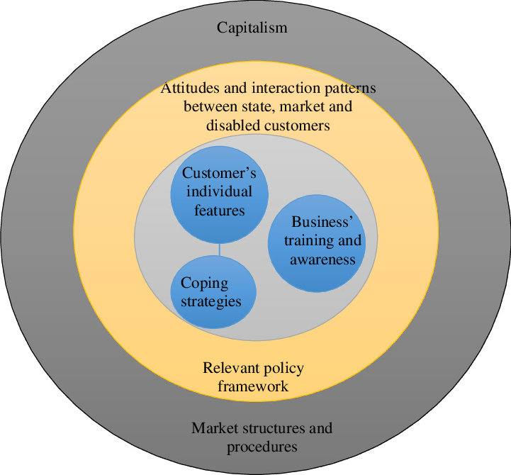
Reference source
https://www.researchgate.net/figure/Factors-shaping-disabled-consumers-vulnerability_fig1_334575195

